Slide 1
Wohnformen für ältere Menschen mit geistiger Behinderung
Prof. Dr. Ursula Henke

Slide 2
Zum ersten Mal in der Geschichte der Bundesrepublik Deutschland wird in den nächsten Jahren eine beträchtliche Zahl von hochaltrigen Menschen mit geistiger Behinderung in Westfalen Lippe leben.
Prof. Dr. Ursula Henke

Slide 3
Prof. Dr. Ursula Henke
Demografie - Prognose 2030/2040
(vgl.Dieckmann et.al. 2010)
Die Anzahl der 60-Jährigen und Älteren wird sich in den nächsten 20 Jahren mehr als vervierfachen (von 2.652 auf 11.789 Personen).
Die Anzahl der 80-Jährigen und Älteren wird sich verzehnfachen, von 94 in 2010 auf über 1.000 Personen in 2030

Slide 4
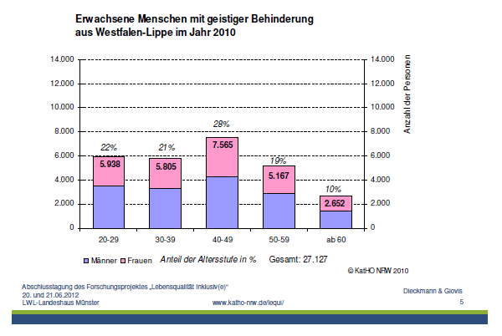
Prof. Dr. Ursula Henke
Prognose 2030/2040
(vgl.Dieckmann et.al. 2010)

Slide 5
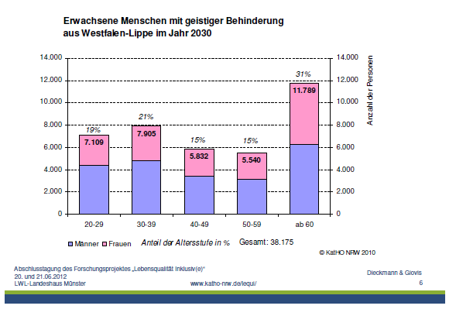
Prof. Dr. Ursula Henke
Prognose 2030/2040
(vgl.Dieckmann et.al. 2010)

Slide 6
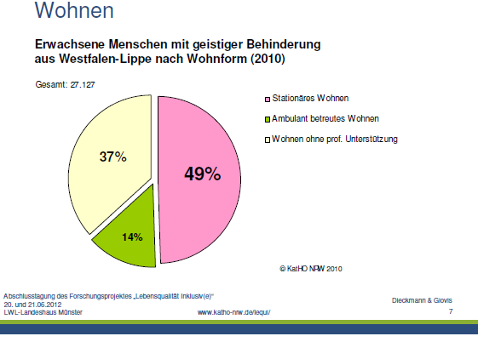
Prof. Dr. Ursula Henke

Slide 7
Prof. Dr. Ursula Henke
Wohnformen - Prognose 2030/2040
(vgl.Dieckmann et.al. 2010)
1. In ambulant unterstützten Wohnformen wird sich die Anzahl der 60-Jährigen und Älteren in den nächsten 20 Jahren verzehnfachen.
2. Im Jahre 2030 wird fast die Hälfte aller Bewohner/-innen in stationären Wohnange-boten 60 Jahre oder älter sein.
(von 2.195 2010 auf 8.772 Personen 2030)

Slide 8
Anzahl geistig behinderter Personen mit
Pflegestufe nach Alter (vgl. Klinger 2008)
Prof. Dr. Ursula Henke
55 – 59 60 – 64 65 – 69 70 u. älter
2010 527 349 206 283
2020 878 808 616 735
2030 677 993 1.025 1.842
2040 758 740 789 2.979

Slide 9
Artikel 19 der UN-Behindertenrechtskonvention
Prof. Dr. Ursula Henke
„a) …Menschen mit Behinderungen gleichberechtigt die Möglichkeit haben, ihren Aufenthaltsort zu wählen und zu entscheiden, wo und mit wem sie leben, und nicht verpflichtet sind, in besonderen Wohnformen zu leben;

Slide 10
Artikel 19 der UN-Behindertenrechtskonvention
Prof. Dr. Ursula Henke
b) Menschen mit Behinderungen Zugang zu einer Reihe von gemeindenahen Unterstützungsdiensten zu Hause und in Einrichtungen sowie zu sonstigen gemeindenahen Unterstützungsdiensten haben, einschließlich der persönlichen Assistenz, die zur Unterstützung des Lebens in der Gemeinschaft und der Einbeziehung in die Gemeinschaft.

Slide 11
Artikel 19
UN-Behindertenrechtskonvention
Prof. Dr. Ursula Henke
Verhinderung von Isolation und Absonder-ung von der Gemeinschaft notwendig ist;
c) gemeindenahe Dienstleistungen und Einrichtungen für die Allgemeinheit Menschen mit Behinderungen auf der Grundlage der Gleichberechtigung zur Verfügung stehen und ihren Bedürfnissen Rechnung tragen.“

Slide 12
Artikel 23
UN-Behindertenrechtskonvention
Prof. Dr. Ursula Henke
(5) Die Vertragsstaaten verpflichten sich, in Fällen, in denen die nächsten Familienangehörigen nicht in der Lage sind, für ein Kind mit Behinderungen zu sorgen, alle Anstrengungen zu unternehmen, um andere Formen der Betreuung innerhalb der weiteren Familie und, falls dies nicht möglich ist, innerhalb der Gemeinschaft in einem familienähnlichen Umfeld zu gewährleisten.

Slide 13

Prof. Dr. Ursula Henke

Slide 14
Prof. Dr. Ursula Henke
Best Practice Beispiele
Stationäres Wohnen
Ambulantisierung:
- Norwegen – Land ohne Heime
- The ARC – Howard County
- KoKoBe
- Palliativversorgung

Slide 15
Prof. Dr. Ursula Henke
Stationäres Wohnen – Stift Tilbeck
http://www.stift-tilbeck-gmbh.de/_data/KvP_Konzept.pdf
Behindertenhilfe -Altenhilfe
Grundlage SGB XI + XII
64 Plätze/4 Wohngruppen
Primärbehinderung + Pflegestufe I-III
Interdisziplinäres Team - 16 VK zusätzlich
Personenzentrierte Betreuung
Hausgemeinschaftsmodell

Slide 16
Prof. Dr. Ursula Henke
Ambulantisierung
Ambulante Wohngemeinschaften
Gestiegene Ausgaben der Eingliederungshilfe
Ambulante Wohnformen höhere Kosten als stationäre
http://contec.de/images/stories/Studien/Leseprobe_Ambulantisierungsbilanzen.pdf

Slide 17
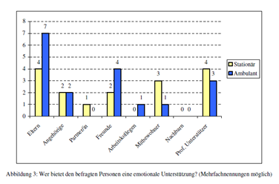
Prof. Dr. Ursula Henke
Ambulantisierung (vgl. Braun 2011, 39)

Slide 18
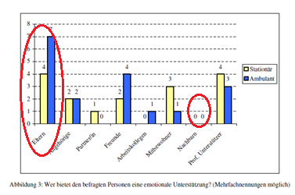
Prof. Dr. Ursula Henke
Ambulantisierung (vgl. Braun 2011, 39)

Slide 19
Prof. Dr. Ursula Henke
Norwegen – Land ohne Heime
1991 Ambulantisierung per Gesetz
„Verantwortungsreform“ der Kommunen
Menschenrechtsperspektive
Kleinstheime 4-7 Personen als Übergang
Bedingte Teilhabe Freizeit und Arbeit

Slide 20
Prof. Dr. Ursula Henke
The ARC – Howard County
Lebenslange Begleitung
Volunteer Programm
Regional Centre Kalifornien/KoKoBe -LV Rheinland
Aging and Disability Services
Nurse Case Management
Palliativversorgung Robert-Bosch-Stiftung

Slide 21
Prof. Dr. Ursula Henke
Erhalten Menschen mit Beeinträchti-gungen hier die „Chance der Berücksichtigung“ (N.Luhmann)?
Gehören behinderte Menschen mit ihren „Ressourcen, Kompetenzen und Handlungszielen“ (Dimitrou 2011) wirklich dazu?

